Slide 2
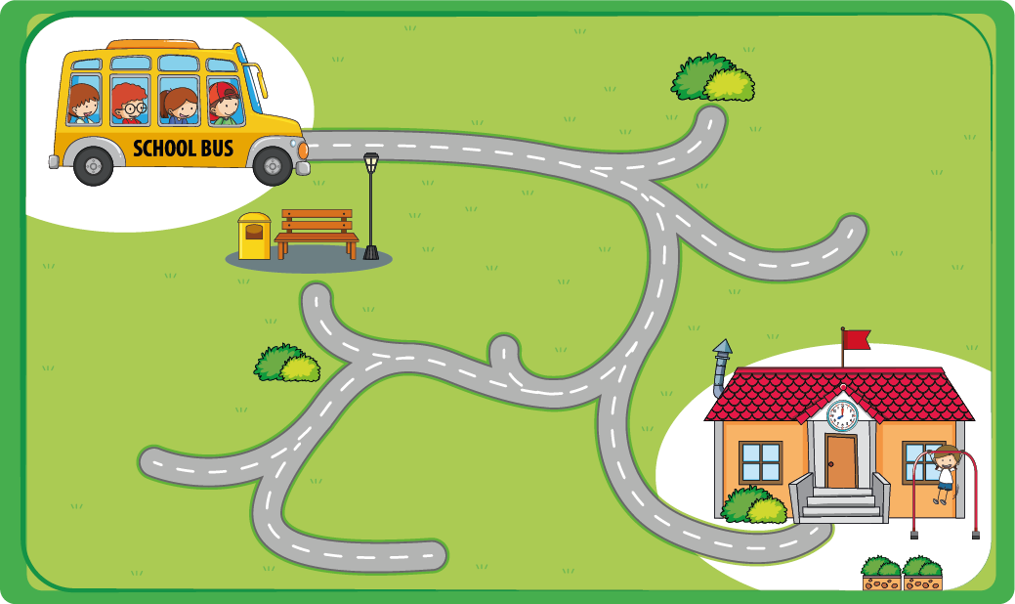
Con đường đến trường
Con đường từ nhà đến trường của em sẽ đi qua những nơi nào?
Khu vui chơi
Công viên
Hồ nước
Cửa hàng
Notes:
HS chia sẻ với bạn về con đường đến trường. Các địa điểm trên để làm ví dụ.

Slide 3
Thứ …….. ngày ....... tháng….năm.....
THÊM THỨ NGÀY THÁNG, CỠ CHỮ LỚN HƠN 1 CHÚT ĐỂ CÂN ĐỐI VỚI TÊN BÀI
Bài 3 - Tiết 1, 2

Slide 4
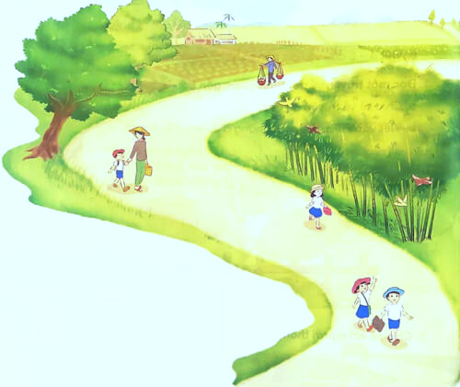
Con đường làng có những gì?

Slide 6
TAI NGHE
MẮT DÕI
TAY DÒ

Slide 7
Luyện đọc nối tiếp dòng
Con đường làng
Con đường rợp bóng tre
Uốn mình trong nắng hạ
Tiếng chim rơi ngọt quá!
Khẽ động cọng rơm vàng.
Buổi sớm sương mơ màng
Mắt long lanh ngọn cỏ
Buổi trưa thơm cánh gió
Nâng bước em tới trường.
Buổi chiều tím hoàng hôn
Đàn trâu về lững thững
Bóng trăng tròn lừng lựng
Vắt vẻo ngọn tre già…
Ai một lần đi xa
Con đường cong nỗi nhớ
Lòng luôn thầm nhắc nhở
Con đường làng thiết tha.
Nguyễn Lãm Thắng

Slide 8
Luyện đọc nối tiếp khổ
Con đường làng
Con đường rợp bóng tre
Uốn mình trong nắng hạ
Tiếng chim rơi ngọt quá!
Khẽ động cọng rơm vàng.
Buổi sớm sương mơ màng
Mắt long lanh ngọn cỏ
Buổi trưa thơm cánh gió
Nâng bước em tới trường.
Buổi chiều tím hoàng hôn
Đàn trâu về lững thững
Bóng trăng tròn lừng lựng
Vắt vẻo ngọn tre già…
Ai một lần đi xa
Con đường cong nỗi nhớ
Lòng luôn thầm nhắc nhở
Con đường làng thiết tha.
Nguyễn Lãm Thắng

Slide 9
Luyện đọc trong nhóm

Slide 10
Luyện đọc trước lớp

Slide 12
Giải nghĩa từ
Trong bài đọc “Con đường làng”, có từ nào em chưa hiểu?

Slide 13
Giải nghĩa từ
rợp
mơ màng
Thấy phảng phất, không rõ rang, trong trạng thái mơ ngủ hay tựa như mơ ngủ
Có nhiều bóng mát

Slide 14
Giải nghĩa từ
lững thững
lừng lựng
Gợi tả dáng đi thong thả, chậm rãi từng bước một.
Rất tròn, đẹp

Slide 15
Giải nghĩa từ
vắt vẻo
thiết tha
Ở trên cao nhưng không có chỗ dựa vững chắc.
Có tình cảm thắm thiết làm cho gắn bó hết lòng, luôn luôn nghĩ đến, quan tâm đến.

Slide 16
Cùng tìm hiểu
Vào mỗi buổi trong ngày, con đường làng có gì đẹp?
Em thích con đường làng trong bài thơ vào buổi nào nhất? Vì sao?
Trong khổ thơ thứ ba, tiếng cuối các dòng thơ nào có vần giống nhau?
Câu thơ nào thể hiện tình cảm của tác giả với con đường làng?

Slide 17
Vào mỗi buổi trong ngày, con đường làng có gì đẹp?
Buổi sớm
Buổi trưa
Buổi chiều
sương mơ màng
tím hoàng hôn
thơm cánh gió
long lanh ngọn cỏ
Đàn trâu về lững thững
Bóng trăng tròn lừng lựng, vắt vẻo ngọn tre già

Slide 18
Em thích con đường làng trong bài thơ vào buổi nào nhất? Vì sao?
Ví dụ:
Em thích buổi sớm vì không khí thật trong lành và mát mẻ.

Slide 19
Trong khổ thơ thứ ba, tiếng cuối các dòng thơ nào có vần giống nhau?
Buổi chiều tím hoàng hôn
Đàn trâu về lững thững
Bóng trăng tròn lừng lựng
Vắt vẻo ngọn tre già…
ưng

Slide 20
Câu thơ nào thể hiện tình cảm của tác giả với con đường làng?
Câu thơ thể hiện tình cảm của tác giả với con đường làng là:
Con đường làng thiết tha.

Slide 21
Nội dung chính của bài thơ là gì?
Vào mỗi buổi trong ngày, con đường làng đều có vẻ đẹp riêng. Ai đi xa cũng nhớ về con đường mình luôn gắn bó.

Slide 22
Liên hệ bản thân
Qua bài thơ “Con đường làng”, em rút ra được bài học gì cho bản thân?
Yêu quý và giữ gìn vẻ đẹp của con đường xung quanh em.

Slide 24
Nội dung chính của bài thơ là gì?
Vào mỗi buổi trong ngày, con đường làng đều có vẻ đẹp riêng. Ai đi xa cũng nhớ về con đường mình luôn gắn bó.

Slide 25
Em sẽ đọc bài thơ với giọng đọc như thế nào?
Tình cảm của tác giả đối với con đường làng như thế nào?
Khi rời xa con đường làng, tác giả cảm thấy như thế nào?
Giọng đọc chậm rãi, thiết tha

Slide 26
Luyện đọc trong nhóm
Con đường làng
Con đường rợp bóng tre
Uốn mình trong nắng hạ
Tiếng chim rơi ngọt quá!
Khẽ động cọng rơm vàng.
Buổi sớm sương mơ màng
Mắt long lanh ngọn cỏ
Buổi trưa thơm cánh gió
Nâng bước em tới trường.
Nguyễn Lãm Thắng

Slide 27
Con đường làng
Con đường rợp bóng tre
Uốn mình trong nắng hạ
Tiếng chim rơi ngọt quá!
Khẽ động cọng rơm vàng.
Buổi sớm sương mơ màng
Mắt long lanh ngọn cỏ
Buổi trưa thơm cánh gió
Nâng bước em tới trường.
Nguyễn Lãm Thắng

Slide 28
Học thuộc lòng 2 khổ thơ mà em yêu thích.

Slide 30
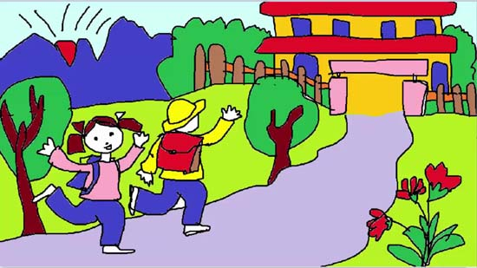
Con đường mong ước
Vẽ hoặc viết ý tưởng về con đường mơ ước của em
Mình thích con đường có…
Theo mình, con đường đẹp là…
Mình mong con đường mình đi học sẽ…
Trưng bày và chia sẻ
Lắng nghe, quan sát và nêu ý kiến về tranh của bạn
Em thấy con đường đến trường của bạn…
Em nghĩ rằng con đường đến trường này…

